Slide 1
Архитектура U-Net и базовая семантическая сегментация
Занятие 05

Slide 2
1. Задача семантической сегментации
Семантическая сегментация — задача классификации каждого отдельного элемента растрового изображения (пикселя) по принадлежности к одному из заранее определённых классов.
В отличие от задачи классификации изображения, где сети требуется присвоить одну метку всему изображению целиком, и от задачи детекции объектов, где определяются лишь ограничивающие прямоугольники, сегментация формирует точную маску — изображение того же размера, что и исходное, в котором значение каждого пикселя указывает на класс объекта, которому этот пиксель принадлежит.

Slide 3
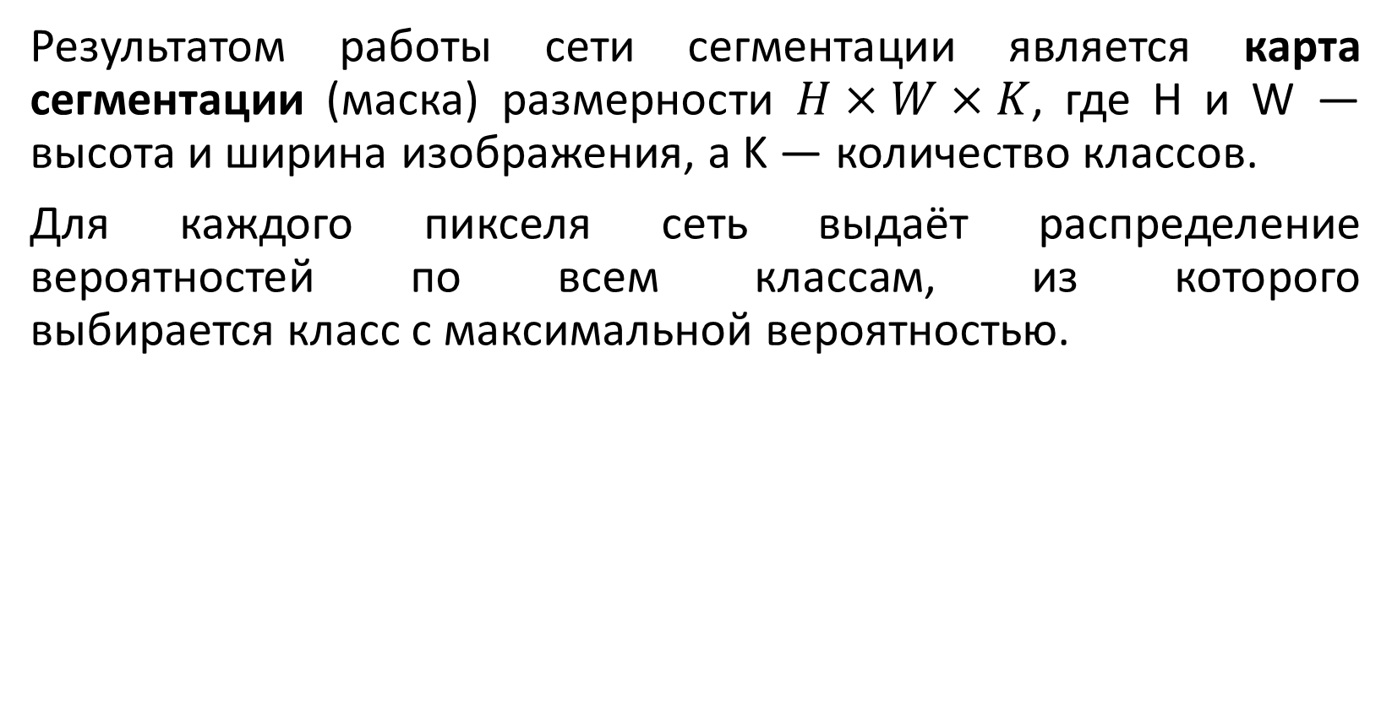
1. Задача семантической сегментации
Результатом работы сети сегментации является карта сегментации (маска) размерности $H×W×K$, где H и W — высота и ширина изображения, а K — количество классов.
Для каждого пикселя сеть выдаёт распределение вероятностей по всем классам, из которого
выбирается класс с максимальной вероятностью.

Slide 4
2. Архитектура U-Net: общее устройство
Архитектура U-Net была предложена Олафом Роннебергером, Филиппом Фишером и Томасом Броксом в 2015 году для сегментации биомедицинских изображений — в частности, для выделения границ клеток на снимках электронной микроскопии. Название архитектуры отражает её визуальную форму: при графическом изображении структура сети напоминает букву «U».

Slide 5
2. Архитектура U-Net: общее устройство
Архитектура состоит из двух симметричных частей, соединённых между собой:
Сжимающий путь (кодирующая часть, энкодер) — последовательность свёрточных слоёв и операций подвыборки (max pooling), которая постепенно уменьшает пространственное разрешение карт признаков и одновременно увеличивает число каналов (глубину представления).
Назначение этой части — извлечение всё более обобщённых, контекстных признаков изображения.

Slide 6
2. Архитектура U-Net: общее устройство
Расширяющий путь (декодирующая часть, декодер) — последовательность операций повышающей дискретизации (транспонированной свёртки либо интерполяции с последующей свёрткой), которая восстанавливает пространственное разрешение обратно до исходного размера изображения. Назначение этой части — точная локализация объектов на пиксельном уровне.

Slide 7
2. Архитектура U-Net: общее устройство
Между сжимающим и расширяющим путями расположены соединения быстрого доступа (skip-connections, связи, минующие промежуточные слои), которые передают информацию непосредственно от слоёв энкодера к соответствующим по масштабу слоям декодера.

Slide 8
3. Сжимающий путь (кодирующая часть)
Каждый уровень сжимающего пути обычно состоит из следующей последовательности операций:
Два последовательных свёрточных слоя с фильтрами размера 3×3, каждый сопровождается функцией активации ReLU (Rectified Linear Unit — выпрямленная линейная функция активации).
Операция максимальной подвыборки (max pooling) с окном 2×2 и шагом 2, которая уменьшает пространственное разрешение карты признаков вдвое по каждому измерению.

Slide 9
3. Сжимающий путь (кодирующая часть)
После каждой операции подвыборки число каналов карты признаков, как правило, удваивается (например: 64 → 128 → 256 → 512 → 1024), что позволяет сети сохранять общий объём информации при уменьшении пространственного разрешения.
Таким образом, при движении вглубь сжимающего пути карта признаков становится всё более компактной в пространственном отношении, но всё более насыщенной по содержательному (семантическому) контексту — сеть на этом уровне «понимает», что на изображении присутствует объект определённого типа, но теряет точную информацию о его границах.

Slide 10
4. Расширяющий путь (декодирующая часть)
Каждый уровень расширяющего пути выполняет обратную операцию: восстанавливает пространственное разрешение, одновременно уменьшая число каналов. Типичная последовательность операций на одном уровне декодера:
Операция повышающей дискретизации (транспонированная свёртка либо билинейная интерполяция с последующей обычной свёрткой), которая увеличивает пространственное разрешение карты признаков вдвое.

Slide 11
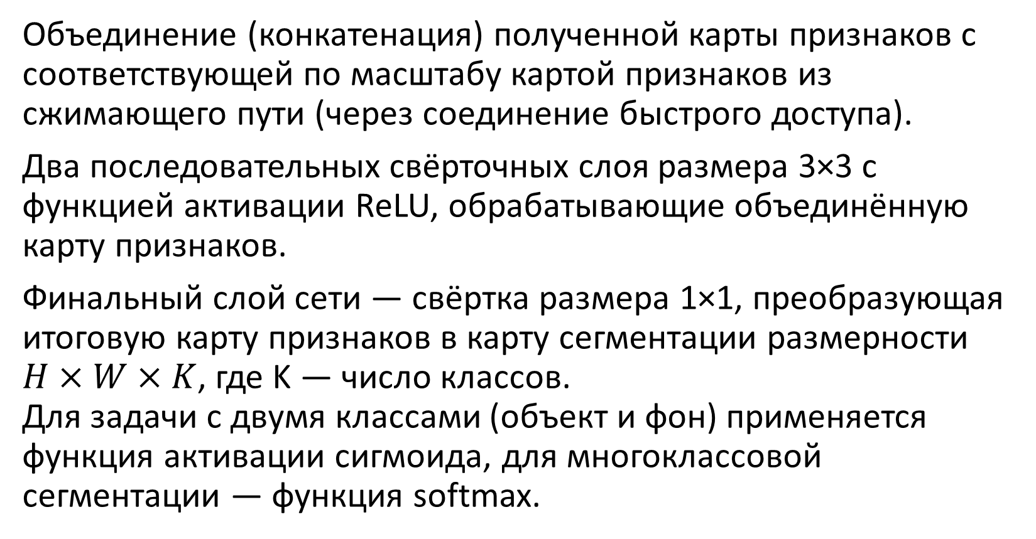
4. Расширяющий путь (декодирующая часть)
Объединение (конкатенация) полученной карты признаков с соответствующей по масштабу картой признаков из сжимающего пути (через соединение быстрого доступа).
Два последовательных свёрточных слоя размера 3×3 с функцией активации ReLU, обрабатывающие объединённую карту признаков.
Финальный слой сети — свёртка размера 1×1, преобразующая итоговую карту признаков в карту сегментации размерности $H×W×K$, где K — число классов.
Для задачи с двумя классами (объект и фон) применяется функция активации сигмоида, для многоклассовой сегментации — функция softmax.

Slide 12
5. Соединения быстрого доступа (skip-connections)
Соединения быстрого доступа являются определяющей особенностью архитектуры U-Net.
Их назначение — устранить проблему потери мелких деталей изображения при глубоком сжатии пространственного разрешения.
При движении по сжимающему пути карта признаков теряет точную информацию о положении границ объектов — эта информация «размывается» операциями подвыборки. Расширяющий путь, восстанавливая пространственное разрешение исключительно на основе сжатого представления, не способен восстановить утраченные мелкие детали в полной мере.

Slide 13
5. Соединения быстрого доступа (skip-connections)
Решение состоит в том, чтобы перед каждой операцией повышающей дискретизации в декодере брать карту признаков из соответствующего по пространственному разрешению уровня энкодера (до применения подвыборки на этом уровне) и объединять её с восстановленной картой признаков декодера путём конкатенации по измерению каналов.

Slide 14
5. Соединения быстрого доступа (skip-connections)
Таким образом декодер получает одновременно:
семантическую (контекстную) информацию — от предшествующего, более глубокого уровня декодера, содержащую сведения о типе объекта;
пространственную (детализирующую) информацию — от соответствующего уровня энкодера, содержащую точные сведения о границах и мелких деталях.
Эмпирические исследования показывают, что соединения быстрого доступа существенно повышают точность сегментации, особенно для объектов с чёткими, тонкими границами, хотя в отдельных случаях (например, при значительной вариативности текстуры объектов в обучающей выборке) они могут несколько снижать устойчивость модели к изменению условий съёмки.

Slide 15
6. Функции потерь для сегментации

Slide 16
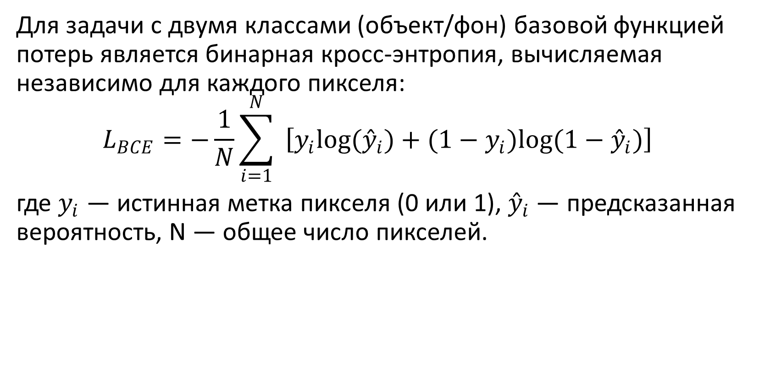
6.1 Бинарная кросс-энтропия
Для задачи с двумя классами (объект/фон) базовой функцией потерь является бинарная кросс-энтропия, вычисляемая независимо для каждого пикселя:
$$L_{BCE}=−\frac{1}{N}\sum_{i=1}^{N}{ }\left[y_{i}log({\overset{ˆ}{y}}_{i})+(1−y_{i})log(1−{\overset{ˆ}{y}}_{i})\right]$$
где $y_{i}$ — истинная метка пикселя (0 или 1), ${\overset{ˆ}{y}}_{i}$ — предсказанная вероятность, N — общее число пикселей.

Slide 17
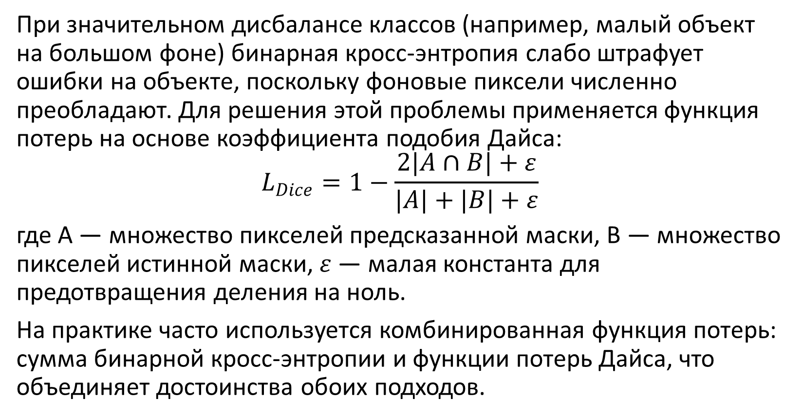
6.2 Функция потерь Дайса
При значительном дисбалансе классов (например, малый объект на большом фоне) бинарная кросс-энтропия слабо штрафует ошибки на объекте, поскольку фоновые пиксели численно
преобладают. Для решения этой проблемы применяется функция потерь на основе коэффициента подобия Дайса:
$$L_{Dice}=1−\frac{2|A∩B|+ε}{|A|+|B|+ε}$$
где A — множество пикселей предсказанной маски, B — множество пикселей истинной маски, $ε$ — малая константа для предотвращения деления на ноль.
На практике часто используется комбинированная функция потерь: сумма бинарной кросс-энтропии и функции потерь Дайса, что объединяет достоинства обоих подходов.

Slide 18
7. Метрики оценки качества сегментации

Slide 19
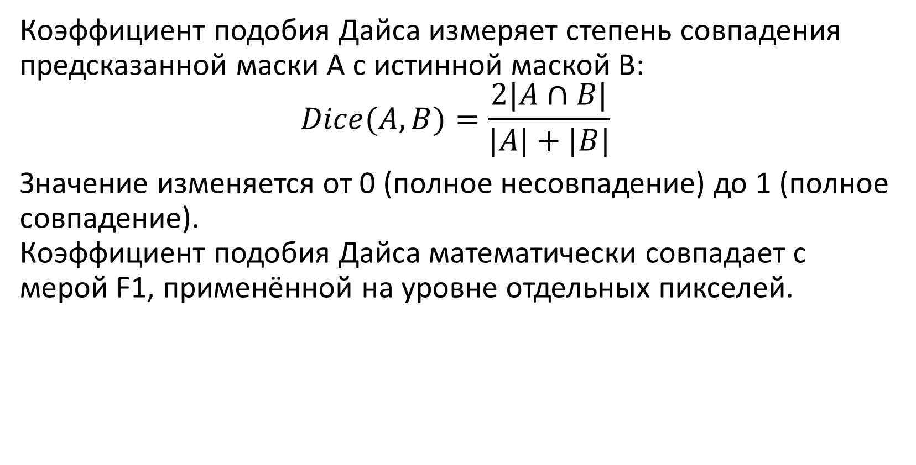
7.1 Коэффициент подобия Дайса
Коэффициент подобия Дайса измеряет степень совпадения предсказанной маски A с истинной маской B:
$$Dice(A,B)=\frac{2|A∩B|}{|A|+|B|}$$
Значение изменяется от 0 (полное несовпадение) до 1 (полное совпадение).
Коэффициент подобия Дайса математически совпадает с мерой F1, применённой на уровне отдельных пикселей.

Slide 20
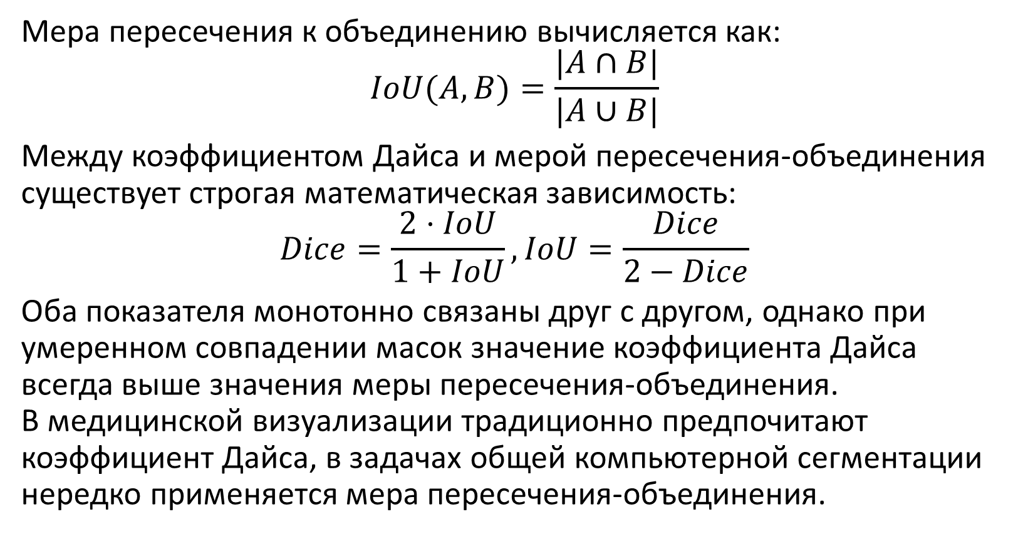
7.2 Мера пересечения-объединения (IoU, индекс Жаккара)
Мера пересечения к объединению вычисляется как:
$$IoU(A,B)=\frac{|A∩B|}{|A∪B|}$$
Между коэффициентом Дайса и мерой пересечения-объединения существует строгая математическая зависимость:
$$Dice=\frac{2⋅IoU}{1+IoU}, IoU=\frac{Dice}{2−Dice}$$
Оба показателя монотонно связаны друг с другом, однако при умеренном совпадении масок значение коэффициента Дайса всегда выше значения меры пересечения-объединения.
В медицинской визуализации традиционно предпочитают коэффициент Дайса, в задачах общей компьютерной сегментации нередко применяется мера пересечения-объединения.

Slide 21
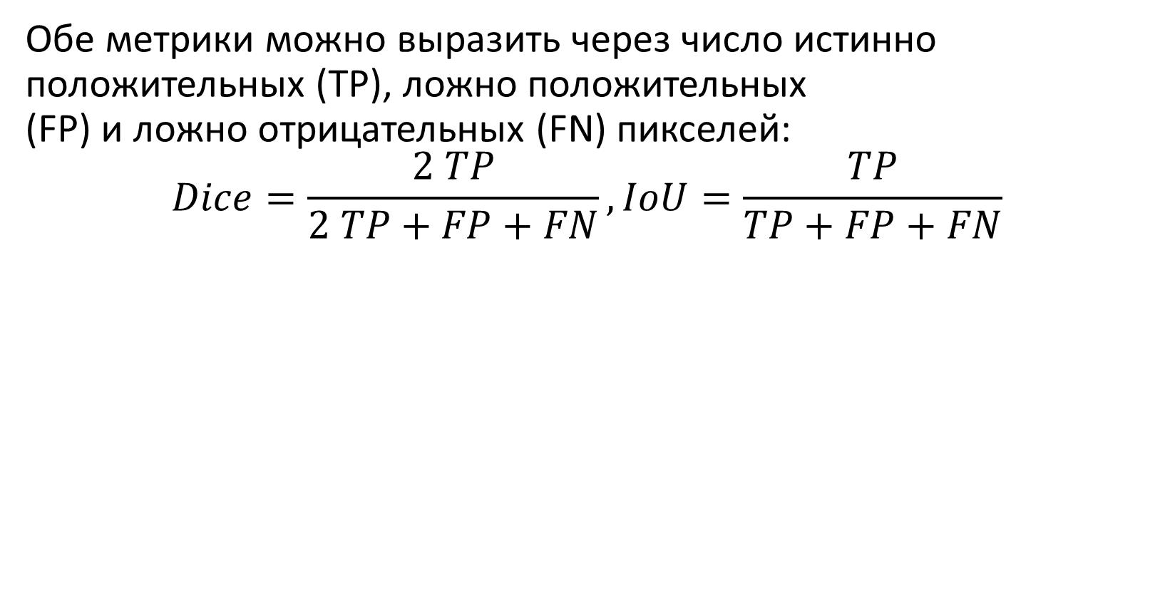
7.3 Связь метрик с ошибками первого и второго рода
Обе метрики можно выразить через число истинно положительных (TP), ложно положительных
(FP) и ложно отрицательных (FN) пикселей:
$$Dice=\frac{2 TP}{2 TP+FP+FN}, IoU=\frac{TP}{TP+FP+FN}$$

Slide 22
8. Особенности архитектуры U-Net
Полносвёрточная структура. В архитектуре U-Net отсутствуют полносвязные слои, что позволяет применять сеть к изображениям произвольного размера (с определёнными ограничениями, связанными с кратностью размера операциям подвыборки).
Симметричность структуры. Число уровней в сжимающем и расширяющем пути совпадает, что обеспечивает точное согласование пространственных размеров при объединении карт признаков через соединения быстрого доступа.

Slide 23
8. Особенности архитектуры U-Net
Устойчивость при малом объёме обучающих данных. Изначальная мотивация создания архитектуры — способность обучаться на относительно небольшом числе размеченных изображений, что типично для биомедицинских задач, где ручная разметка требует значительных трудозатрат специалистов.
Развитие архитектуры. Впоследствии на основе базовой U-Net были предложены модификации: U-Net++ с усложнённой системой соединений быстрого доступа, архитектуры с остаточными блоками (Residual U-Net), архитектуры с механизмами внимания (Attention U-Net) и другие варианты, расширяющие область применения исходной идеи.

Slide 24
9. Учебные наборы данных для практики
Для первого знакомства с архитектурой U-Net целесообразно использовать простой синтетический набор данных с геометрическими фигурами (окружности, прямоугольники)
на однородном фоне. Такой набор данных обладает следующими преимуществами:
генерируется программно без необходимости скачивания больших файлов;
допускает точный контроль сложности задачи (число фигур, уровень шума, размер);
обеспечивает быстрое обучение при отсутствии видеокарты (графического процессора);
позволяет ясно интерпретировать результаты сегментации и качественно оценить работу модели визуально.

